Slide 1

Муниципальное дошкольное автономное учреждение «Детский сад № 91 комбинированного типа «Росинка» г. Орска»
Дидактические игры
«Подбери крышечку»
«Укрась зонтик»
Воспитатель Шурюкова А.К.

Slide 2
Что чаще всего мы делаем с крышками, когда выпиваем напиток из бутылки? Выбрасываем вместе с тарой. И совершенно зря! Ведь это благодатный материал для развития наших детей. Достаточно проявить немного фантазии, и ребенку можно предложить множество увлекательных занятий. К тому же, это совершенно бесплатно, пробки ведь достаются нам вместе с содержимым бутылки. Если перестать их выбрасывать, то вскоре можно набрать приличный «крышечный арсенал» и организовать для детей развивающие игры с крышками от пластиковых бутылок.
Хочу предложить Вашему вниманию игру с крышечками, сделанную своими руками.

Slide 3
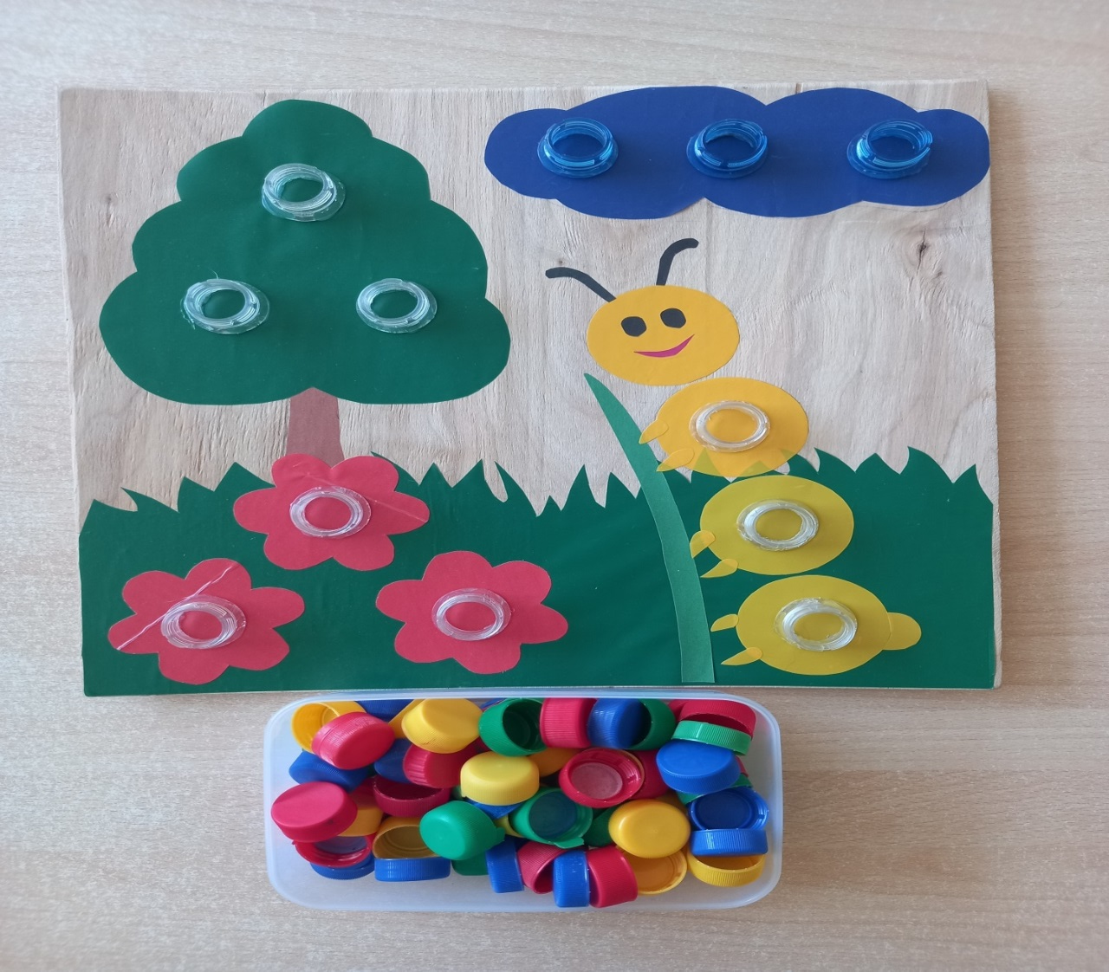
Дидактическая игра «Подбери крышечку»

Slide 4
Возраст: 2-4 года.
Цель игры: закреплять с детьми знание основных цветов.
Задачи:
- Упражнять узнавать и правильно называть основные цвета (красный, желтый, синий, зеленый);
Развивать мелкую моторику рук;
Развивать познавательные процессы (память, мышление, внимание);
Воспитывать усидчивость;
Воспитывать культуру игры (соблюдать правила, радоваться успехам).
Ход игры: Ребенку предлагается найти нужную крышечку и соотнести ее по цвету с нижней частью бутылочки, закрутить ее к основанию.
Для изготовления игры нам понадобится фанера, горлышки от пластиковых бутылок, крышечки основных цветов, цветная самоклеящаяся пленка.

Slide 5
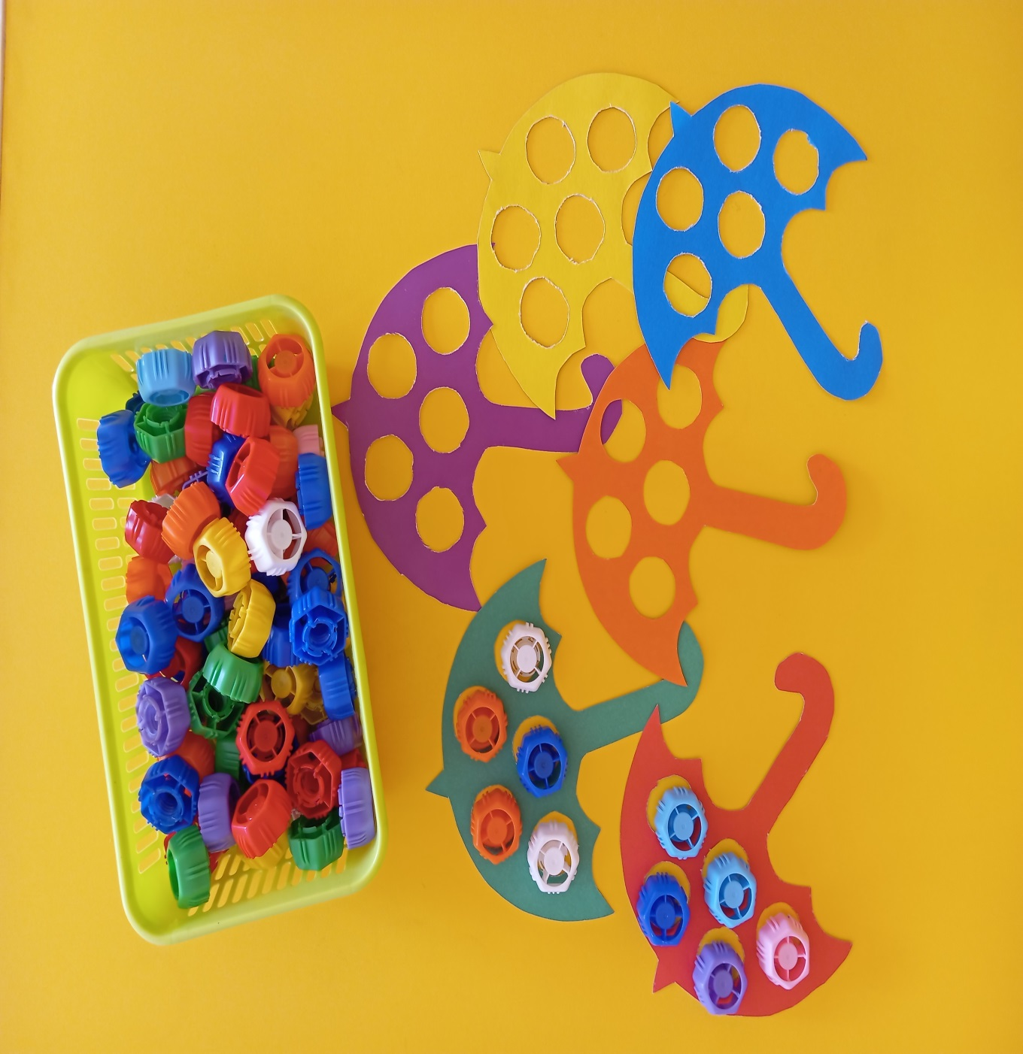
Дидактическая игра «Укрась зонтик»

Slide 6
Возраст: 2-4 года.
Цель: Учить узнавать и правильно называть различные цвета
Задачи:
Развивать мелкую моторику рук, координацию движений;
Развивать творческое воображение;
Развивать познавательные процессы (память, мышление, внимание);
Развивать зрительное (сенсорное) восприятие;
Воспитывать интерес, усидчивость;
Воспитывать культуру игры (соблюдать правила, радоваться успехам).
Ход игры: воспитатель предлагает детям игровую ситуацию: «Ребята, наш веселый зонтик порвался. Что же делать? Чтобы дождь не замочил, надо зонтик заштопать, поставить круглые заплатки!»
Для изготовления игры нам понадобится цветной картон, пластмассовые крышечки различных цветов, шаблон зонтика.

